Slide 1
Порівняльна структура доходів міського бюджету
180,0%
Податкові та
неподаткові доходи
Субвенції на
соціальний захист
Трансферти
491,7 млн.грн
(65,5%)
Освітня субвенція 60,9
127,0 %
Медична субвенція 51,1
Власні надходження бюджетних установ

Slide 2
Податкові та неподаткові надходження до бюджету міста за І квартал 2017 року 244,7 млн.грн
Загальний фонд
242,7 млн.грн (99,2%)
.
Плата за землю
23,6 млн.грн.
Акцизний податок
30,4
млн.грн
Місцеві податки і збори
58,0 млн.грн,
з них:
Всі інші податки і збори
5,0 млн.грн
(2,1 %)
ПДФО
149,3
млн.грн.
Єдиний податок
33,6 млн.грн.
Податок на нерухоме майно
0,5 млн.грн.
97,9% податкових та неподаткових доходів
Спеціальний фонд
2,0 млн.грн (0,8%)
Продаж землі
0,3 млн.грн
.
Відчуження майна
1,4 млн.грн
Пайова участь 82,3 тис.грн
Екологічний податок та інші надходження 0,3 млн.грн

Slide 3
Порівняльний аналіз надходжень основних податків загального фонду

Slide 4
Розшифровка інших податків і зборів загального фонду міського бюджету за І квартал 2017 року 5,0 млн.грн
.
Адміністра-
тивні збори і платежі
0,4
млн.грн
Інші адмінпослуги
2,8 млн.грн
Державне
мито
0,1
млн.грн
Орендна плата
за
користування
комунального майна
0,7
млн.грн
Інші надходження
0,4
млн.грн
Податок на прибуток підприємств комунальної власності
0,6
млн.грн
.

Slide 5
Фінансування видатків загального фонду за економічною класифікацією
за I квартал 2016 рік обсяг видатків 175,9 млн.грн.
захищені статті – 157,8 млн.грн. незахищені статті – 18,1 млн.грн (ЖКГ, поточний ремонт доріг, інші видатки)
+ 58,7 %
за І квартал 2017 рік обсяг видатків 279,1 млн.грн.
захищені статті – 259,9 млн.грн. незахищені статті – 19,2 млн.грн (ЖКГ, поточний ремонт доріг, інші видатки)
+ 64,7 %
+ 6,1 %
189,6 млн.грн. 67,9%
115,4 млн.грн. 65,6 %
19,2 млн.грн. 6,9%
18,1 млн.грн. 10,3%
+ 64,3 %
17,5 млн.грн. 6,3%
22,3 млн.грн. 12,7%
13.2 млн.грн. 7.5%
4,6 млн.грн. 2,6%
+6,1%
3,3 млн.грн. 1,2%
+ 17,8%
+ 31.8%

Slide 6
Аналіз видатків по галузі ″Освіта″ за І квартал 2017 року
2016 рік
2017 рік
2016 рік
2017 рік
2016 рік
2017 рік
млн.грн.
118,6
63,4
захищені статті 153,9 млн.грн. (98,2%)
32,4
66,4
+78,4%
34,3
+84,8%
18,3
+77,2%
18,0
+55,6%
14,3
28,1
10,2
+88,0%
+11,6%
5,0
9,1
6,6
+8,5%
7,2
3,2
+30,2%
+9,1%
3,0
2,4
2,7
1,2
+31,0%
1,6
0,7
0,5
0,4
+66,1%
0,2
+87,1%
Загальноосвітні школи
Освіта
в тому числі:
Дитячі садки

Slide 7
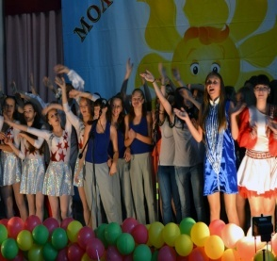
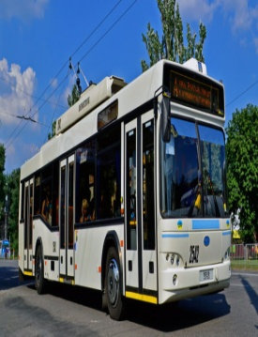
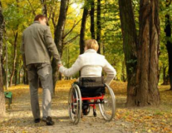
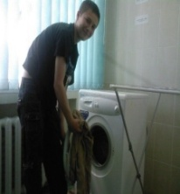
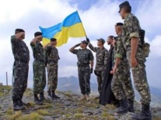
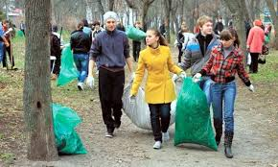
Видатки на соціальний захист за І квартал 2017 року
7,3 млн. грн
Програми соціального захисту населення 5,2 млн.грн (71,2%)
Утримання установ соціального захисту 2,1 млн.грн (28,8 %)
Програма розвитку міського пасажирського транспорту та зв’язку 4,3 млн грн (59,2%)
Утримання підліткових клубів 0,8 млн грн (11,2%)
Центр соціальних служб для молоді 0,9 млн грн (12,5%)
Програма соц.захисту окремих категорій населення 641,1 тис.грн (8,8 %)
Соціальний гуртожиток для дітей сиріт та дітей позбавлених батьківського піклування 284,5 тис.грн. (3,9%)
Комплексна програма підтримки учасників АТО 163,0 тис.грн (2,2%)
Програми та заходи молоді та дітей 37,8 тис.грн. (0,5%)
Центр обліку бездомних 85,4 тис.грн (1,2%)
Проведення громадських робіт 34,1 тис.грн. (0,5%)

Slide 8
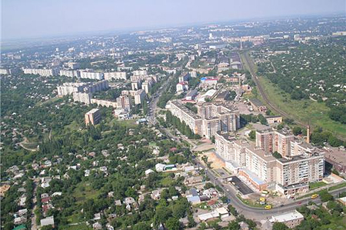
Видатки на житлового-комунальне та дорожнє господарство міста 14,2 млн.грн
Утримання парків, скверів та зелених насаджень 3,5 млн.грн
Оплата за електроенергію для зовнішнього освітлення 1,7 млн.грн.
Утримання мереж зовнішнього освітлення 1,1 млн.грн.
Капітальний ремонт покрівель житлових будинків 1,0 млн.грн
Ремонт прибудинкових територій 0,5 млн.грн.
Капітальний ремонт внутрішньо будинкових мереж 0,7 млн.грн.
Капітальний ремонт ліфтів 205,8 тис.грн.
Утримання кладовищ
237,5 тис.грн.
Утримання служби по вилову бродячих тварин
94,5 тис.грн.
Фінансова допомога КП “Аварійно-диспетчерська служба”
1,0 млн.грн.
Утримання доріг
4,3 млн.грн.

